Slide 1
PRUEBAS DE CAMPO
MADRID
Briefing de seguridad y plan de pruebas · Operación Aumentada · Octubre 2026
Notes:
Bienvenida. Antes de empezar con las pruebas, repasamos las normas de seguridad de la zona y después explicamos las cinco pruebas que vamos a realizar.

Slide 2


QUÉ VAMOS A VER
01
02
SEGURIDAD EN LA ZONA DE PRUEBAS
PLAN DE PRUEBAS
Cinco reglas que se cumplen en todo momento mientras estemos en la zona.
Qué productos se demuestran y las cinco pruebas, en orden, con dos camiones.
Chaleco de alta visibilidad
Zona delimitada y acceso a pie
Carpa: punto de espera
Cómo acercarse a un camión
Avisar siempre a un supervisor
Productos en la prueba: CMS, ISA, WBV Monitor y FAS
Enfrentamiento
Cruce en carriles distintos
Seguimiento
Cruce en intersección
Recta: validación final
Notes:
Dos partes: primero la seguridad, que es lo que condiciona todo lo demás; después, qué productos se demuestran y las cinco pruebas en el orden en que se van a hacer.

Slide 3
SEGURIDAD EN LA
ZONA DE PRUEBAS
Cinco reglas que se cumplen en todo momento. Ninguna admite excepciones.
Notes:
Antes de empezar con las pruebas, las normas de seguridad para quienes no son personal de campo.

Slide 4


CHALECO DE ALTA VISIBILIDAD
REGLA 1 DE 5
Se entrega un chaleco reflectante a cada asistente antes de entrar.
POR QUÉ
Se lleva puesto desde que se entra en la zona de pruebas.
No se retira en ningún momento mientras se esté dentro de la zona.
Si alguien no tiene chaleco, no accede a la zona.
Los conductores de los camiones tienen que poder identificar a todas las personas a distancia, también con lluvia o poca luz. El chaleco es la primera barrera de seguridad.
Notes:
Antes de empezar, a quienes no son personal de campo se les entrega un chaleco reflectante de alta visibilidad. No se lo pueden quitar en ningún momento dentro de la zona de pruebas.

Slide 5





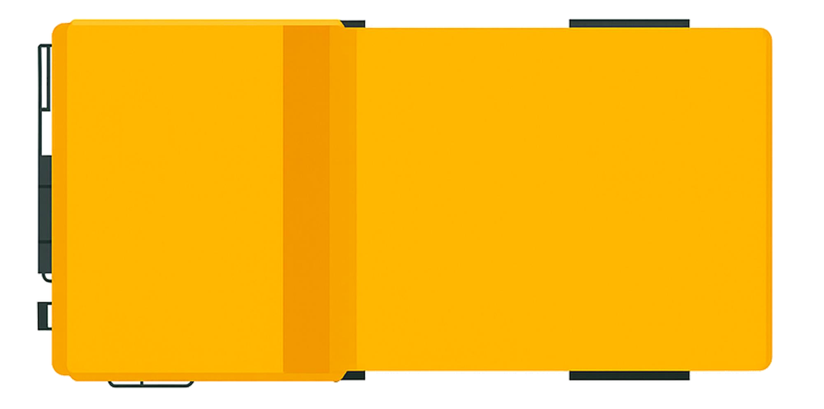

ZONA DELIMITADA Y ACCESO A PIE
REGLA 2 DE 5
PLANO ORIENTATIVO DE LA ZONA
Área delimitada
ZONA DE PRUEBAS · PASO DE CAMIONES
A
La zona de pruebas está delimitada: solo se circula dentro de ella.
El acceso es siempre a pie, por el paso peatonal señalizado.
Nadie se sitúa fuera del área delimitada: es por donde circulan los camiones.
B
Carpa
Acceso: paso peatonal señalizado, siempre caminando
Fuera del área delimitada: prohibido
Notes:
La zona de pruebas está delimitada. El acceso es siempre caminando, por el paso peatonal señalizado. No se pueden situar fuera del área delimitada, porque es la zona por donde pasan los camiones. El plano es orientativo: en campo se señala la zona real.

Slide 6

CARPA: EL PUNTO DE ESPERA
REGLA 3 DE 5
Cuando no se estén desplazando, se permanece en la carpa.
PRONÓSTICO
Hay una carpa instalada junto a la zona de pruebas.
Protege del sol y, con el pronóstico de estos días, de la lluvia.
Es el único punto de espera durante las pruebas: no se espera en ningún otro lugar.
Se prevé lluvia durante las pruebas. Además de resguardarse, conviene tener en cuenta que el suelo puede estar resbaladizo y que la visibilidad de los conductores se reduce.
Notes:
Se ha dispuesto una carpa, tanto para protección del sol como, en este caso por el pronóstico de lluvia, de la lluvia. Es donde se sitúan cuando no se están desplazando. No se espera en ningún otro lugar durante las pruebas.

Slide 7




CÓMO ACERCARSE A UN CAMIÓN
REGLA 4 DE 5
Bajo ninguna circunstancia se entra en la zona de pruebas para subir a un camión sin avisar antes a uno de los supervisores.
1
2
3
4
AVISAR A UN SUPERVISOR
CAMIÓN DETENIDO
PUNTO PRUDENTE Y AVISO AL CONDUCTOR
ESPERAR LA APROBACIÓN
Antes de moverse, se avisa a Hugo, Sergio o Juan Carlos.
Solo se avanza si el camión está completamente parado. Nunca en movimiento.
Se acerca hasta un punto prudente y se le indica al conductor que va a aproximarse.
No se acerca ni se sube hasta que el conductor lo apruebe de forma explícita.
Notes:
Si en algún momento van a entrar a la zona de pruebas para subir a un camión, siempre tienen que avisar a cualquiera de los supervisores (Hugo Negreyros, Sergio García o Juan Carlos Delgado). Se acercan a un punto prudente del camión, siempre y cuando esté detenido, le indican al conductor que van a acercarse y no se acercan hasta que el conductor lo apruebe.

Slide 8

AVISAR SIEMPRE ANTES DE ENTRAR
REGLA 5 DE 5
Cualquier acceso a la zona de pruebas se comunica antes de hacerlo.
SUPERVISORES EN PISTA
Se avisa a uno de los supervisores en pista, nunca se entra por iniciativa propia.
Si hay un imprevisto, se detiene lo que se esté haciendo y se avisa.
Ante cualquier duda: preguntar antes, no después.
Hugo Negreyros
Supervisor
Sergio García
Supervisor
Juan Carlos Delgado
Supervisor
Son las personas a las que hay que avisar para cualquier acceso a la zona.
Notes:
Cualquier cosa relacionada con el acceso a la zona se avisa siempre, antes de hacerla. Los supervisores en pista son Hugo Negreyros, Sergio García y Juan Carlos Delgado.

Slide 9

ANTES DE ENTRAR, RECUERDE
Chaleco puesto en todo momento dentro de la zona
Dentro del área delimitada acceso a pie por el paso señalizado
UNA SOLA NORMA GENERAL
En la carpa cuando no se esté desplazando
Si no está seguro de si puede hacer algo, no lo haga y pregunte a un supervisor.
Camión detenido y conductor avisado y esperar su aprobación
Avisar a un supervisor antes de cualquier acceso
Notes:
Resumen de las cinco reglas antes de pasar a las pruebas.

Slide 10
PLAN DE
PRUEBAS
Productos que se demuestran y secuencia de cinco pruebas con dos camiones.
Notes:
Se realizará una secuencia de cinco pruebas con los productos de Operación Aumentada instalados en los camiones.

Slide 11
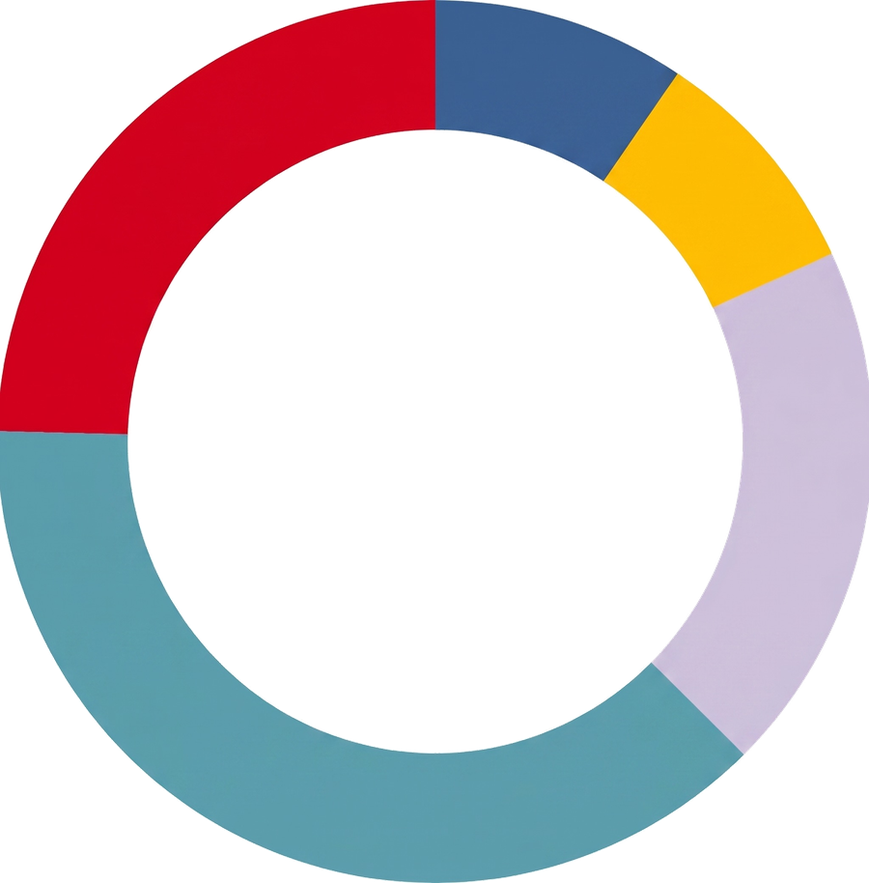

PRODUCTOS EN LA PRUEBA
OPERACIÓN AUMENTADA
IMPLEMENTADOS EN LOS CAMIONES DE LA PRUEBA
FATIGA
CMS
Análisis de interacción entre vehículos: detecta y notifica el riesgo de colisión y actúa sobre la velocidad.
INTERACTION ANALYSIS
COLLISION MANAGEMENT SYSTEM
Segmento: Interaction Analysis
INTERVENTION
ISA
Intervención automática: reduce la velocidad o detiene el camión ante una infracción del protocolo.
INTERVENTION SAFETY ASSISTANT
Segmento: Intervention
WBV
Monitoriza la vibración de cuerpo entero que recibe el operador durante la marcha.
GETS
WHOLE BODY VIBRATION MONITOR
Segmento: Operator Conditions
FAS
Detecta fatiga y distracción del operador: somnolencia, uso del teléfono y postura.
OPERATOR CONDITIONS
FATIGUE AWARENESS SYSTEM
Segmento: Fatiga
Interaction Analysis: V2V · V2P · V2O Operator Conditions: vibrations, dust, gas, noise, temperature, humidity
Notes:
Portafolio de Operación Aumentada (lámina 11 de la presentación corporativa). En esta prueba se demuestran cuatro productos instalados en los camiones: CMS (análisis de interacción), ISA (intervención), Whole Body Vibration Monitor (condiciones del operador) y FAS (fatiga).

Slide 12


CÓMO SE DESARROLLAN LAS PRUEBAS
CADA CAMIÓN, EN SU CARRIL
ESPACIO PARA MANIOBRAR
ANTE UN IMPREVISTO, SE DETIENE
Se respeta el carril de cada camión en todas las pruebas. La interacción es segura: no hay enfrentamientos directos.
Se dejan distancias suficientes para que cada camión pueda maniobrar sin invadir el carril del otro.
Si surge cualquier imprevisto, la prueba se para y se retoma solo cuando vuelve a ser segura.
SECUENCIA
1
2
3
4
5
ENFRENTAMIENTO
CRUCE EN CARRILES
DISTINTOS
SEGUIMIENTO
CRUCE EN
INTERSECCIÓN
RECTA:
VALIDACIÓN FINAL
Notes:
En todas las pruebas se respeta el carril de cada camión, para que la interacción sea segura: no hay enfrentamientos directos y se dejan espacios para que cada camión maniobre. Ante cualquier imprevisto, la prueba se detiene. Las pruebas, en orden: enfrentamiento, cruce en diferentes carriles, seguimiento, cruce en intersección y, finalmente, una prueba recta para la validación final.

Slide 13



PRUEBA 1 · ENFRENTAMIENTO
PRUEBA 1 DE 5
OBJETIVO
ESQUEMA EN PLANTA
Comprobar la respuesta del sistema cuando dos camiones se aproximan de frente.
A
DESARROLLO
Los dos camiones avanzan uno hacia el otro, cada uno en su carril, y se detienen a la distancia establecida.
B
SEGURIDAD
Cada camión en su carril
Carriles separados: no hay enfrentamiento directo. Distancia de parada acordada antes de iniciar.
PRODUCTOS
Distancia de seguridad
Distancia de frenado
Túnel virtual
CMS
ISA
Notes:
Prueba de enfrentamiento: los camiones se aproximan de frente, cada uno en su carril. Se respeta el carril de cada camión para que la interacción sea segura, sin enfrentamiento directo.

Slide 14


PRUEBA 2 · CRUCE EN CARRILES DISTINTOS
PRUEBA 2 DE 5
OBJETIVO
ESQUEMA EN PLANTA
Comprobar la detección lateral cuando los camiones se cruzan en sentidos opuestos.
A
DESARROLLO
Los camiones circulan en sentidos contrarios por carriles distintos y se cruzan a la altura del punto marcado.
B
SEGURIDAD
Punto de cruce
Se mantiene la separación lateral entre carriles. Velocidad reducida y constante.
PRODUCTOS
Distancia de seguridad
Distancia de frenado
Túnel virtual
CMS
Notes:
Prueba de cruce en diferentes carriles: los camiones se cruzan circulando en sentidos opuestos, cada uno por su carril.

Slide 15




PRUEBA 3 · SEGUIMIENTO
PRUEBA 3 DE 5
OBJETIVO
ESQUEMA EN PLANTA
Comprobar la respuesta del sistema con un camión circulando detrás de otro.
B
A
DESARROLLO
El camión B sigue al camión A por el mismo carril, a la distancia indicada, y reduce la separación de forma controlada.
Distancia de seguimiento
SEGURIDAD
Mismo carril, mismo sentido
Mismo sentido y velocidad reducida. El camión que sigue mantiene siempre margen de frenado.
PRODUCTOS
Distancia de seguridad
Distancia de frenado
Túnel virtual
CMS
ISA
Notes:
Prueba de seguimiento: un camión circula detrás del otro, en el mismo carril y sentido, manteniendo distancia de seguridad.

Slide 16

PRUEBA 4 · CRUCE EN INTERSECCIÓN
PRUEBA 4 DE 5
B
OBJETIVO
ESQUEMA EN PLANTA
Comprobar la detección de un camión que se aproxima desde un lateral, en una intersección.
DESARROLLO
El camión A circula recto; el camión B llega por la vía transversal. Los dos se detienen antes del punto de conflicto.
A
Punto de conflicto
SEGURIDAD
Nunca ocupan la intersección a la vez: hay prioridad definida y punto de parada marcado para cada uno.
PRODUCTOS
Distancia de seguridad
Distancia de frenado
Túnel virtual
CMS
ISA
Notes:
Prueba de cruce en intersección: un camión llega por la vía transversal mientras el otro circula recto. Se define quién tiene prioridad y dónde se detiene cada uno.

Slide 17


PRUEBA 5 · RECTA: VALIDACIÓN FINAL
PRUEBA 5 DE 5
OBJETIVO
ESQUEMA EN PLANTA
Validar el funcionamiento completo del sistema en un recorrido recto, sin interacción entre camiones.
A
DESARROLLO
Cada camión realiza un tramo recto a velocidad constante. Se comprueba que el sistema responde como en las pruebas anteriores.
B
SEGURIDAD
Tramo recto a velocidad constante
Un camión en pista cada vez. Se da por terminada la sesión cuando los dos han completado la recta.
PRODUCTOS
Distancia de seguridad
Distancia de frenado
Túnel virtual
WBV
FAS
Notes:
Finalmente, una prueba recta para hacer la validación final del sistema. Confirmar con el equipo técnico qué se valida exactamente en esta prueba (el audio original no era claro en este punto); se propone usarla para validar WBV Monitor y FAS en marcha, sin interacción entre camiones.

Slide 18
¿DUDAS ANTES DE EMPEZAR?
SEGURIDAD
PRUEBAS
Chaleco puesto en todo momento
1
Enfrentamiento
Dentro del área delimitada, acceso a pie
2
Cruce en carriles distintos
En la carpa cuando no se desplace
3
Seguimiento
Avisar a un supervisor antes de acercarse a un camión
4
Cruce en intersección
Camión detenido y aprobación del conductor
5
Recta: validación final
SUPERVISORES EN PISTA
PRODUCTOS
Hugo Negreyros · Sergio García · Juan Carlos Delgado
CMS
ISA
WBV
FAS
Notes:
Cierre: resolver dudas antes de entregar los chalecos y entrar a la zona. Supervisores: Hugo Negreyros, Sergio García y Juan Carlos Delgado.

